Slide 1
المكتبات العامة
مقدمة عامة
المحددات التصميمية
امثلة على المكتبات العامة
مكتبات اخرى
مكتبة الاسكندرية
مكتبة القاهرة الكبرى
مكتبة مبارك العامة

Slide 2
مقدمة عامة على المكتبات
أنواع المكتبات:
مكتبات البحث والمكتبات الخاصة:
تنقسم إلى مكتبات بحثية في المنظمات التعليمية والأقسام الحكومية والشركات الصناعية والتجارية
المكتبات المتنقلة:
نظرا لضيق المساحات الصالحة لأغراض المكتبات فقد أمست الحاجة إلى المكتبات المتحركة والتي هي عبارة عن غرفة واحدة تتحرك على عجلات تقدم خدمة توزيع الكتب كاستخدام لأفرع المكتبات
مباني أفرع المكتبات:
عادة ما تنشأ أفرع المكتبات نتيجة للنمو السكاني والاجتماعي ويكون هدفها توفير الكتب والخدمات التي تلبى احتياجات الأطفال والكبار للقراءة اليومية والعامة(وذلك للذين يعيشون بجوارها)
وتتوفر أفرع المكتبات في مراكز تسوق المدينة والمجتمعات الريفية الهادئة على السواء
المعايير اللازمة لتقييم الموقع لمبني فرع جديد للمكتبة:
1-أن يتراوح عدد الأفراد اللذين يخدمهم فرع المكتبة من 25000الي 30000 نسمه
2- يجب أن يقع فرع المكتبة داخل حيز منطقه سكنيه معتدلة حتى يمكن لعدد كبير من الأطفال والكبار الوصول إليها مشيا
3- يجب أن يقع فرع المكتبة في مكان يسهل رؤيته
4- يجب أن يوفر فرع المكتبة مكانا لانتظار السيارات متسعا في مساحته الداخلية
5- يجب أن يكون له مدخل عند مستوي الشارع

Slide 3
6- يفضل أن يكون المسقط الأفقي ذا طابق واحد مع توافر جميع الخدمات العامة بالطابق الأرضي
7-يجب أن يكون بها اقل قدر من حواجز التقسيم الثابتة
8- يجب تصميم المكتبة بحيث يسمح بسهوله التوسع مستقبلا
9- يجب أن تكون مكيفه الهواء ومضاءة أضاءه كافيه
10- يجب أن يكون بها غرفه اجتماعات متعددة الأغراض
أهداف ووظائف المكتبات العامة :
أن المعايير الأساسية لتقدير كفاءة المكتبات العامة هي : مدي نجاحها في تحقيق أهداف المجتمع والتي تشمل :
تزويد المجتمع بالعناصر البشرية المدربة والمثقفة التي يحتاج أليها
حل مشاكل المجتمع والنهوض به من خلال البحث والدراسة
النهوض بالشباب سياسيا وفكريا
تربيه الشباب تربيه خلقيه حتى يكونوا مواطنين صالحين يساهمون في صنع مستقبل الوطن
تشجيع البحث العلمي
أن الوصول ألي المعايير التصميمية للمكتبات يتطلب تحديد أمرين ، أولهتما نوع نشاط والخدمة التي تقدمها المكتبة والثاني : النمط الخاص بها كعمل معماري ووظيفي وتلاحظ أن هناك ثلاث عناصر أساسية تؤخذ في الاعتبار عند تصميم أي مكتبة وهي :
المواد التي هي عبارة عن الكتب والأثاث والخدمات المختلفة من ( إضاءة أو معالجات صوتية أو حرارية) .
المستخدمون وهم القراء والمستعيرون .
العاملون والموظفون وعلاقتهم بكل من العنصرين السابقين

Slide 4
المحددات التصميمية
التصميم
يحدد مساحة المكتبة إلى حد كبير الأنشطة والتجهيزات التي تحتويها أو المواد التي تستخدمها ويختلف البرنامج الوظيفي و أسلوب التصميم للمكتبة تبعاً لحجمها والغرض المعد من أجله : فمن حيث الحجم يمكن أن نجد ما سبق شرحه المكتبات الصغيرة ، والمتوسطة ، والكبيرة ومن حيث النوع هناك المكتبات العامة ، والمكتبات المدرسية أو الجامعية ، أو الملحقة بالمراكز البحثية ، والمكتبات المتنقلة ، والمكتبات المتخصصة في أحد علوم المعرفة ، ومكتبة الأطفال ، ومكتبات المراجع العامة .
ويمكن تنظيم العلاقة بين الاستخدامين الرئيسين من خلال ثلاث صور مختلفة :
صالة واحدة تستخدم في المطالعة والتخزين في آن واحد .
صالة واحدة تقسم داخلياً عن طريق توزيع الأثاث إلى ركن المتابعة وركن آخر تنظم فيه أرفف الكتب .
صالتان منفصلتان : واحدة للمطالعة والأخرى للكتب .
العوامل المؤثرة في مرحلة ما قبل تصميم المكتبات
احتياجات التصميم : نوعية البناء ، الغرض منه ، نوعية القاطنين.
مرونة الفراغات الداخلية – الأمن و الأمان – أفضليات المستخدمين – متطلبات بيئية .
التزامات التصميم : السياسية والاقتصادية للعميل – سياسة الصيانة والنظافة – التصميم وجماله – توفر المصادر –البرنامج ألبنائي – التأمين وإطفاء الحرائق واللوائح.
سياق التصميم : الموقع والمناخ – البرنامج – النمط ألبنائي .
متطلبات أداء مواد البناء : بناء آمن مقاوم للحريق – عمر التصميم وجماله – الأداء البيئي .
الاعتبارات التخطيطية والتصميمية الخاصة

Slide 5
وتوضع الكتب في المكتبة في منطقتين :
1- المناطق المفتوحة: وهى لعموم قراء المكتبة.
2- المناطق المغلقة: وهذه غير مسموح لعامة القراء للوصول أليها, وإنما يصل الموظفين أليها فقط
ويمكن تقسيم الكتب المستخدمة في المناطق المفتوحة إلى الأصناف التالية:
كتب تتضمن أوصاف وفهارس ومعلومات عن الكتب
مراجع عامة 3- مراجع خاصة
4- استعارة للكبار 5-استعارة للاطفا ل
6- التاريخ المحلى 7- الفنون
8- الآداب 9- وغيرها
أما الكتب الموجودة في المناطق المغلقة والتي لا يسمح بالوصول إليها إلا لهيئة العاملين بالمكتبة ، فيمك تقسيمها كالتالي
مجموعة رفوف محلية تكون من 3-9 أرفف .
مجموعات رفوف عامة .
مجموعات رفوف مضغوطة .
مجموعات خاصة .
مجموعات رفوف ممتدة للخدمة .

Slide 6
الفراغات المطلوبة
يمكن تقسيم برنامج احتياجات الفراغات بالمتر المربع بوجه عام إلى سبعة أقسام كما يلي :
فراغ المدخل .
فراغ للكتب.
فراغ للقراء
فراغ للمستخدمين وأمين المكتبة
فراغ للاجتماعات والمؤتمرات
فراغ للعمليات الميكانيكية والسلالم والمصاعد والحمامات .
فراغات أخرى .
  يختلف موقع كل فراغ تبعا لبرنامج خدمات المكتبة وعلاقتها باحتياجات المجتمع.
أولاً: فراغ المدخل:
يجب إن يكون واضح بصورة تعلن عن نفسها مباشرة ليسهل الاهتداء أليها دون مشقة و خاصة إذا كان ملحقا بأي مبنى أخر كالمستشفيات والمدارس ويفضل آن يكون رحبا وواسعا ويجب أن يتصل المدخل اتصالا مباشرا بمجموعة الخدمات الأساسية( السلالم, والاستعلامات , وامن المبنى ) ولا يجب إغفال حق المعاقين في استعمال المبنى وذلك بوضع المنحدرات عند ارتفاع مستوى المدخل عن مستوى الشارع.
ثانيا:فراغات الكتب
تعتمد احتياجات ارفف الكتب على مساحة وحجم المنطقة التي تخدمها المكتبة وكذلك كثافة سكانها ، فأغلب مصممي المكتبات حينما يقدرون حجم مجموعات الكتب يطبقون مقياساً يترواح بين ثلاث كتب لكل فرد ( في اصغر المجتمعات ) ولكن يجب توفير أرفف كتب كافية لتخطيط لفترة نمو محتملة تبلغ عشرين عاما,وبالرغم من حقيقة وجود اختلافات كبيرة في إحجام الكتب, ألا أن هناك معدلات عديدة مرنة تستخدم لتقدير حجم وكم الفراغات اللازمة للكتب وهى: 50كتابا لكل 0.3م2للارفف القياسية بالحائط, او100كتاب لكل 0.3م2 من الأرفف المزدوجة(خلف بعضها) إما مناطق رص الكتب فتكون 15 كتابا لكل 0.1م2 (شاملة الممررات) أو كتبا لكل م3, وبالتقريب يمكن رص 50 تسجيلا فوتوغرافيا طويل الأمد على رف بطول 0.3متر طولي لأرفف الحائط . وفى الظروف المعتادة يجب ترك ثلث كل رف للتوسعات المستقبلية.

Slide 7
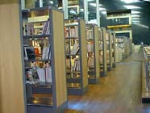
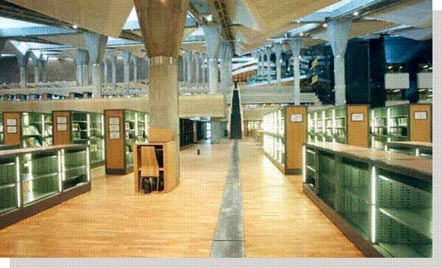
الأرفف:
من الصعب وضع معادلة دقيقة لتصميم أرفف المكتبة أو لتحديد عدد الكتب التي يمكن احتوائها على أساس الوحدة ، نظراً لوجود العديد نم المتغيرات مثل: حجم الكتاب ونوعيته ، مواد القراءة الأخرى وحدود تناول الكتب من على الأرفف لمستخدميها حيث أن كل هذه العوامل لها تأثير على تصميم الاحتياجات ومن ذلك ومن الممكن تطبيق بعض الخطط الإرشادية وذلك عند وضع التصميم الابتدائي ، وهناك معادلة تحدد سبعة مراجع لكل 0.3 متر كولي ويترواح ارتفاعه أعلى رف من فوق سطح الأرض بين 195سم ، 2.25 متر وارتفاع أقل رف من سطح الأرض هو 60سم حتى يمكن الوصول للرف بدون الانحناء الشديد .
طرق وضع الأرفف
وتوضع الأرفف : ملاصقة للحوائط ، أو خلف بعضها (أي في رفوف مزدوجة ) ويشكل منها زاوية قائمة مع الحائط بحيث تمتد في وسط المكتبات ويفضل الأرفف المفتوحة في المكتبات العامة حتى لا يحول بين القارئ والكتب أي حواجز مثل الأبواب وغيرها .
طول الرف
إن طول الرف القياسي في بريطانيا والولايات المتحدة هو 91.4سم ، حيث أن عين القارئ لا تستطيع الإحاطة بأبعد من 90سم في نظرة واحدة ، كما أن الأرفف الأطول من 91.4سم أصبحت عملية الآن .
الاقتصاد في فراغات الكتب
وأبسط الطرق في الاقتصاد في الفراغ هي :
أن تكون الأرفف من الأرض إلى السطح .
تحديد الفراغ المسموح به على كل رف لحركة الكتب .
وضع صف ثاني من الكتب خلف الأول .

Slide 8
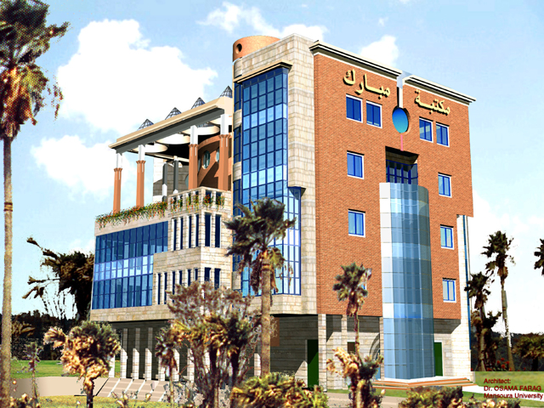
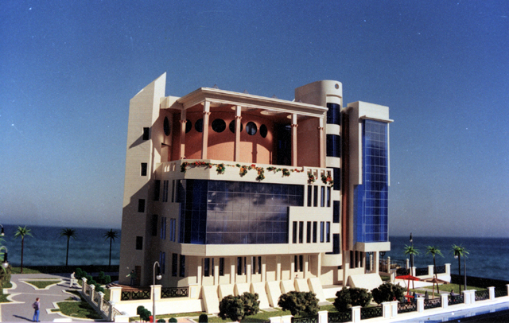
مكتبة مبارك العامة بالمنصورة
منظور للمكتبة

Slide 9
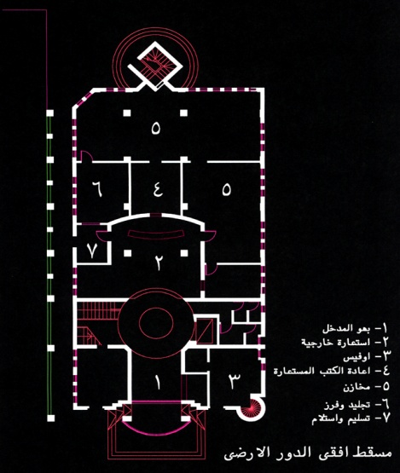
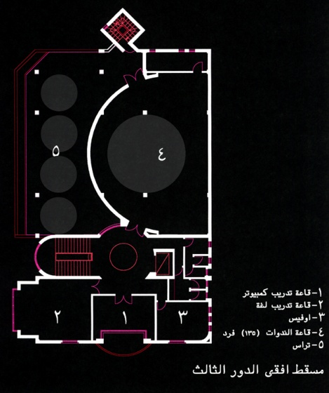
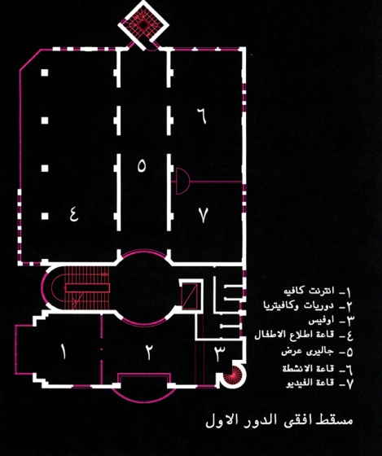
المساقط الافقية

Slide 10
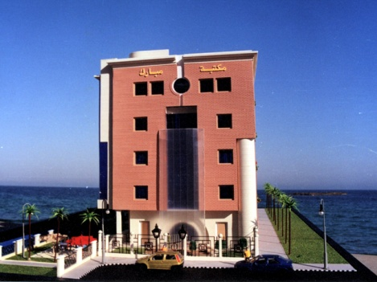
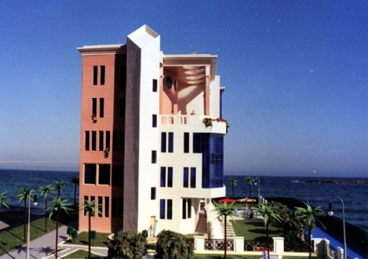
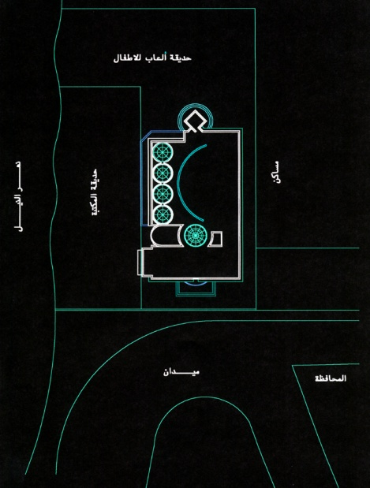
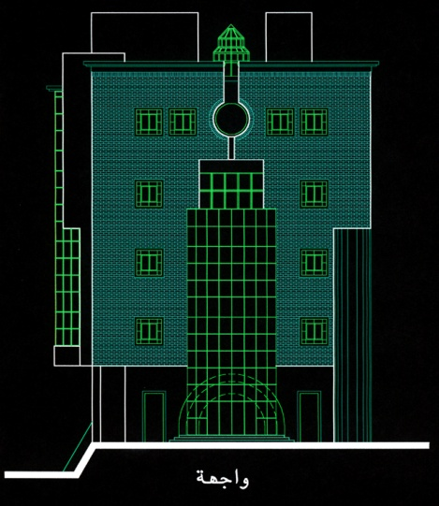
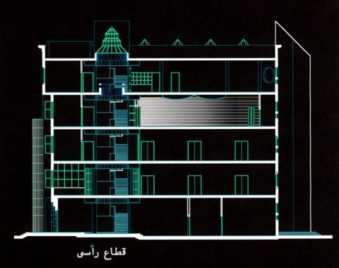
الموقع العام للمكتبة
قطاع راسي للمكتبة
واجهة المبنى

Slide 11
البرنامج العام
الجزء الخدمي :
يتكون الجزء الخدمي من المدخل و اوفيس و حمامات و الكافتيريا.
الجزء الثقافي :
يتكون من مكتبة الاطفال و قاعات الاطلاع وقاعة تدريب الحاسبات و قاعة تدريب اللغات و قاعات الحاسبات و قاعة الندواتو جزء الاستعارة بملحقاتها ”المخازن ” .
الجزء التفيهي :
يتكون من قاعة الفيديو و النت كافيه .

Slide 12
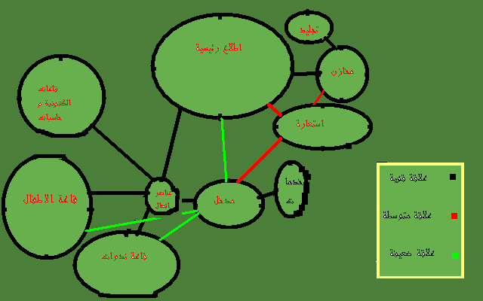
العلاقات

Slide 13
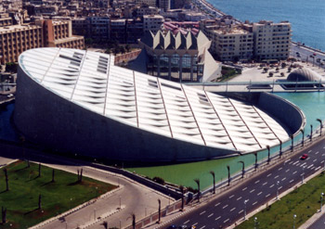
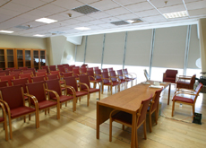
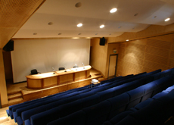
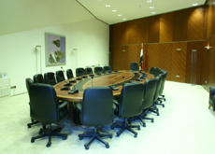
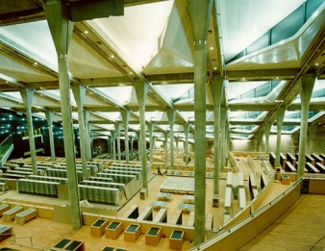
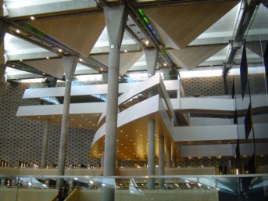
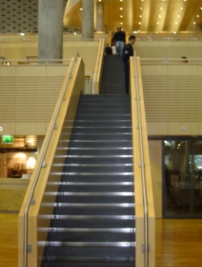
مكتبة الاسكندرية
قاعة مسرح متعددة الأغراض
قاعة مسرح متعددة الأغراض
غرف اجتماعات ومؤتمرات في مكتبة الإسكندرية.
قاعة الاطلاع
فراغ السلالم في مكتبة الإسكندرية.

Slide 14
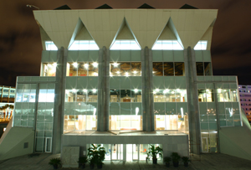
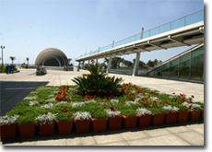
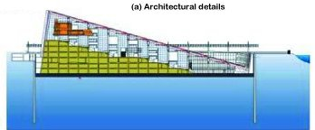
صورة ليلية لمدخل مركز المؤتمرات
القبة السماوية
قطاع رأسي للكتلة الأساسية في مكتبة الإسكندرية

Slide 15
قاعات المكتبة
القاعة الكبرى
القاعة الكبرى، قاعة الاستماع الرئيسية، صممت مقاعدها على هيئة مقاعد المسرح، وتتسع لعدد ٦٣٠ شخصاً، وبها تكييف مركزي. وهي مناسبة للمؤتمرات الدولية والندوات والاجتماعات والحلقات الدراسية والحفلات الموسيقية والعروض المسرحية.
والقاعة مقسمة إلى أربعة مستويات وبها ثمانية مخارج، أربعة على كل جانب. أما مقاعد الفرقة الموسيقية فتقع على مستويين بهما أربعة مخارج وهما معدان لجلوس ٦٧٨ شخصاً. المستوى الثالث و الميزانين أعدا لجلوس ٤٨٦ شخصا ويوجد بهما المخرجان المتبقيان.
إن طلاقة الحركة التي تتوافر في المسرح الحديث للقاعتين الكبرى والوسطى تسمح بإقامة حفلات موسيقية وحفلات أداء مسرحي بهما.
كما أن حجم المسرح الموجود في القاعة الكبرى هو ٢١×٢٠ متراً ويقع خلفه أربع عشرة حجرة لتغيير ملابس الممثلين، كما يوجد به أربع آلات ميكانيكية تعطي المؤثرات المسرحية المطلوبة بالإضافة إلى معدات تغيير المناظر. وتتوفر في القاعة أفضل ما وصلت إليه التكنولوجيا في أجهزة العرض والأجهزة الصوتية.

Slide 16
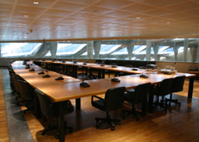
القاعة الغربية
الخصائص
صممت القاعة الغربية بقدرة استيعاب ليست كبيرة حيث يوجد بها ٢٧٠ مقعد للمؤتمرات والحلقات الدراسية والاجتماعات والندوات.
القاعة الشرقية
الخصائص
صممت القاعة الشرقية بقدرة استيعاب ليست كبيرة حيث يوجد بها مقعد للمؤتمرات والحلقات الدراسية والاجتماعات والندوات.
قاعات اجتماعات الشراع

Slide 17
قاعات الاجتماعات الموقع المستوى المساحة م2 الطول العرض الارتفاع الطاقة القصوى المسرح الفصول الدراسية هيئة) U )دائرة مستديرة شكل مثلثي الأوديتوريم المكتبة الرئيسية E١١٠١٠×١١.٥×٤.٥١٠٠نوبل المكتبة الرئيسية F3٨٧١٠×١١.٥×٤.٥٢٠جاد راوزنج المكتبة الرئيسية F3٨٧١٠×١١.٥×٤.٥٦٥ قاعة الشراع المكتبة الرئيسية F3٢٤٦.٥١٤.٥×١٧×٣ ٣٥ قاعة الشراعالمكتبة الرئيسية F4٢٤٦.٥١٤.٥×١٧×٣ ٣٥ قاعة اجتماعات أ مركز المؤتمرات B1٩٢١٠.٤×٩.٤×٢.٧٦٠٢٥ ٢٠٢٥ قاعة اجتماعات ب مركز المؤتمرات B1٨٧١٠.٤×٩.٤×٢.٧٦٠٢٥ ٢٠٢٥ قاعة اجتماعات ج مركز المؤتمرات B1٨٠١٠.٤×٩.٤×٢.٧٦٠٢٥ ٢٠٢٥

Slide 18
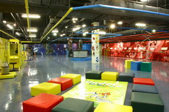
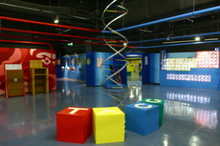
قاعة الاستكشاف
نظرة عامة
قاعة الاستكشافات هي مركز تعليمي يحتوي علي مجموعة من الأدوات العلمية بهدف إبراز دور التقنيات الحديثة في تطوير القدرات البشرية. وبتم ذلك بإجراء بعض التجارب العلمية التي يتم من خلالها تطبيق القوانين الأساسية لعلمي الفيزياء والفلك.

Slide 19
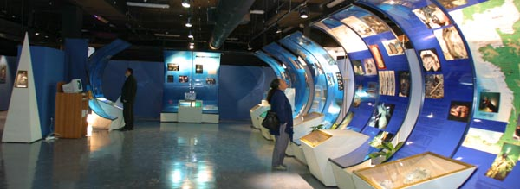
قاعة العروض المتعددة
وتضم معارض متنوعة في المجالات العلمية المختلفة ويتم تغيير المعروضات وفقاً لبرنامج دوري يتم الإعلان عنه مسبقاً.
منطقة المعروضات المتعددة

Slide 20
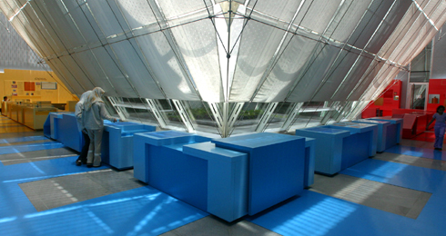
يشغل متحف تاريخ العلوم مساحة متميزة تبلغ 450 متراً مربعاً ويقع أسفل القبة السماوية.
متحف تاريخ العلوم
صمم المتحف علي هيئة مستطيل يتكون أحد ضلعيه من الجرانيت والآخر من الألواح الزجاجية المائلة لتسمح بدخول أشعة الشمس والضوء الطبيعي.
يعرض المُتحف تطور العلوم في مصر علي مدي ثلاث فترات تاريخية متعاقبة تتكون منها الأقسام الرئيسية للمتحف وهي: القسم الفرعوني ، والقسم اليوناني وقسم العلوم العربية والإسلامية
ويمر الزائر خلال عدة مجالات من العلم التى تعرض على الحائط والعلوم الطبية التى تعرض على مناضد.
كما نجد ثلاث وقفات عند نهاية كل حقبة، الأولى تمثل الإسكندرية البطلمية والثانية تكرم المترجمين الذين أثروا في نشر المعرفة والوقفة الأخيرة تذكر بفضل ثلاثة من علماء غرب أوروبا والذين اشتهروا في عصر النهضة وهم بالتحديد: بيكولاس كوبرنيكوس ووليم هارفى وليوناردو دافنشى.

Slide 21
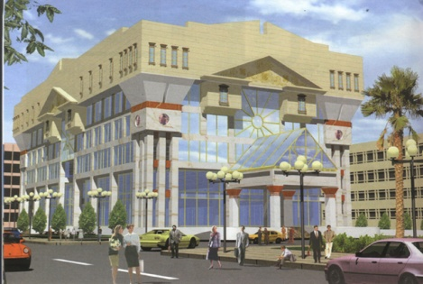
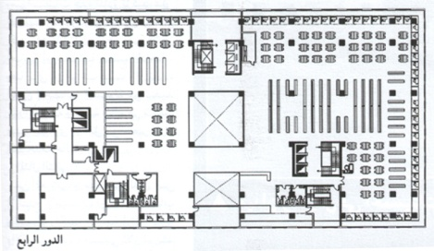
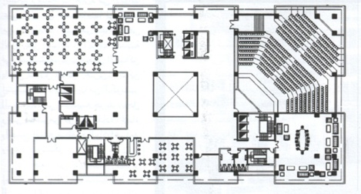
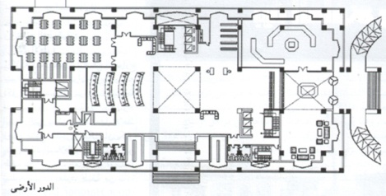
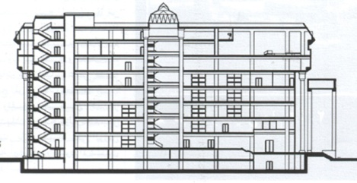
مكتبات اخرى

Slide 22
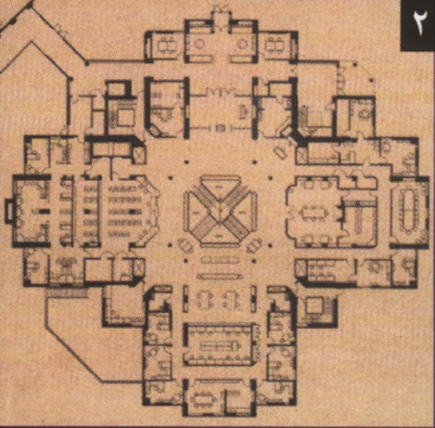
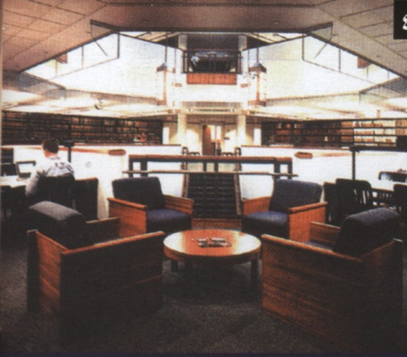
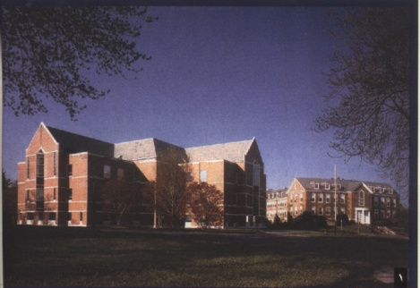
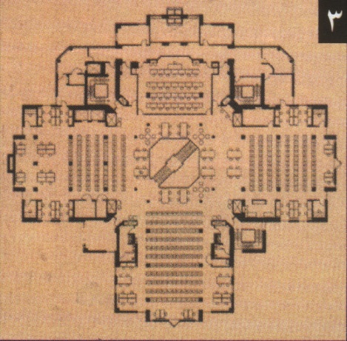
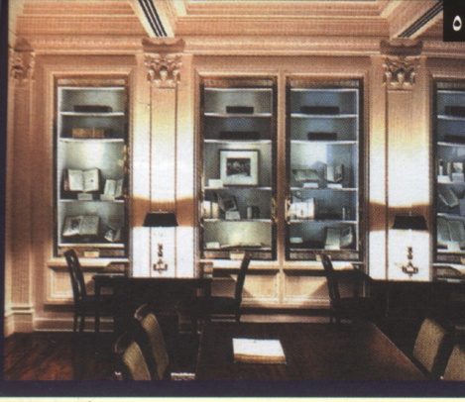
مكتبات اخرى

Slide 23
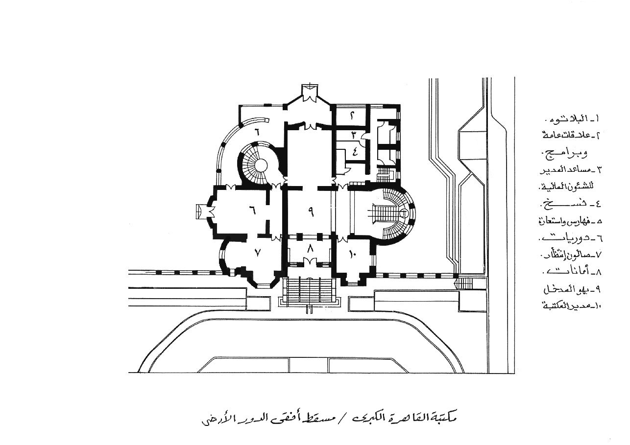
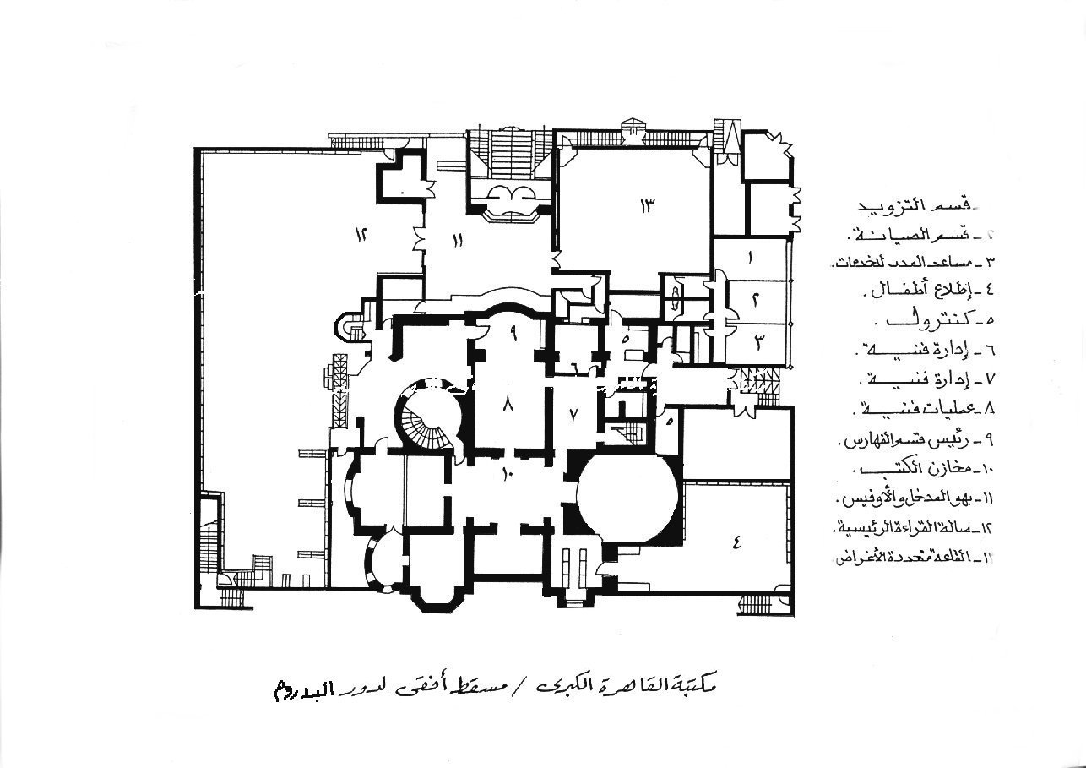
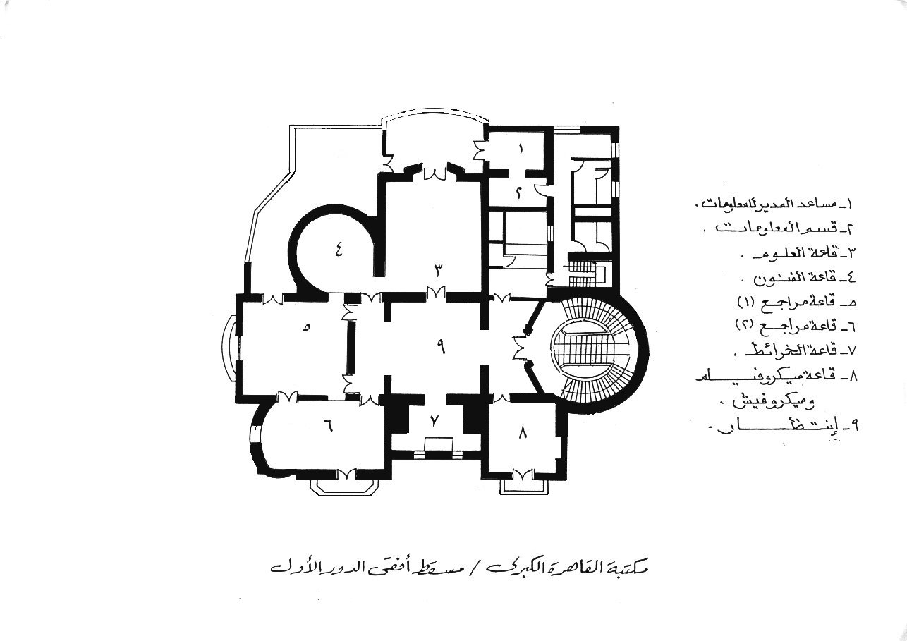
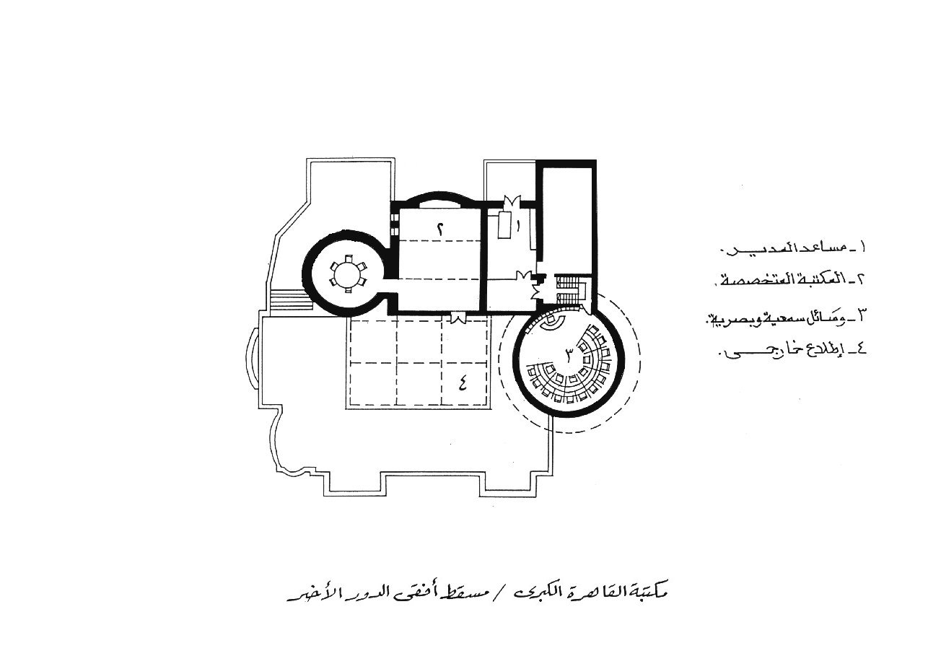
مكتبات اخرى

Slide 24
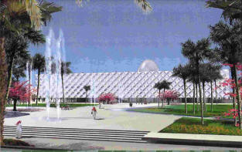
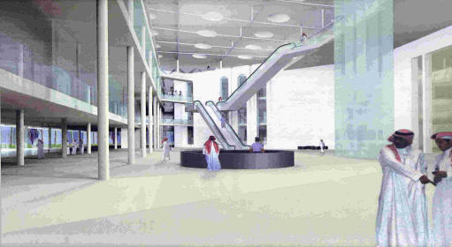
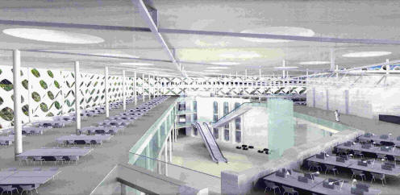
الفكرة التصميمية :
يركز المشروع الفائز بمسابقة المكتبة على احترام المبنى القائم ، حيث سيقوم المبنى الجديد فوق المبنى القائم بشكل مباشر .. يعتمد المقترح على الشكل التكعيبي الجيومتري بالإضافة لكونه يشكل علامة رئيسة حيت يحتوي المبنى القديم والجديد في فضاء واحد
قاعة الاستماع والاكتشاف
تتيح هذه القاعة الفرصة للاستفادة من خبرات العلماء المتخصصين في المجالات المختلفة من خلال التعامل المباشر بين رواد القاعة وهؤلاء العلماء.
يقوم العلماء بإجراء التجارب الحية لشرح المبادئ والقوانين العلمية والتطبيقات التكنولوجية أمام الزائرين لإيضاح مدي ارتباط استخدام المواد العلمية بحياة الفرد اليومية.
هذا وسيقام مشروع المكتبة على مساحة 78000 متر مربع ، على طريق الملك فهد بحي العليا بمدينة الرياض .
ويستوعب الكتب والمراجع والدوريات والنشرات لتصل إلى 5 , 3 ملايين كتاب .
وقد دعت الهيئة العليا لتطوير مدينة الرياض إلى مسابقة عالمية لتصميم مكتبة الملك فهد الوطنية منذ عام تقريباً ، وقد فاز بالمركز الأول في هذه المسابقة المعمارية ماريوبوتا

